Slide 1
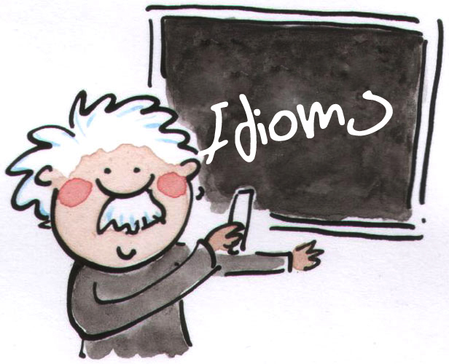
Научно-практическая конференция «Старт в науку»
Тема исследования: «Тайны английских идиом»
Выполнила:
обучающаяся 8 класса
Тюлюкина Анна
Руководитель: Сагайдак Екатерина Сергеевна
Навля 2017

Slide 2
Цель: определить значение употребления фразеологических выражений в устной речи школьников.
Задачи:
Изучить теоретический материал по изучаемой теме;
Выявить уровень понимания английских идиом и частоту их использования в устной речи школьников;

Slide 3

Фразеологизмы (идиомы) английского языка – это устойчивые выражения, имеющие самостоятельное значение, обычно не совпадающее с дословным переводом.

Slide 4


  Классификация фразеологических единиц в английском языке по частям речи:
глагольные устойчивые сочетания
устойчивые сочетания с прилагательными
устойчивые сочетания с существительными
устойчивые выражения с предлогами

Slide 5

Классификация фразеологических единиц в английском языке по происхождению:
собственно английские ( древне-английские, средне-английские, ново-английские)
заимствованные

Slide 6


Идиомы, связанные с частями тела
Give / get the cold shoulder
Значение: холодно, безразлично отнестись.
I really needed his advice, but he has given me the cold shoulder.

Slide 7


Let your hair down.
Дословный перевод: позвольте
своим волосам упасть.
Значение: расслабиться, вести себя непринужденно.
Apple of someone’s eye.
Дословный перевод: зрачок.
Значение: что-то ценное,
дорогое.

Slide 8
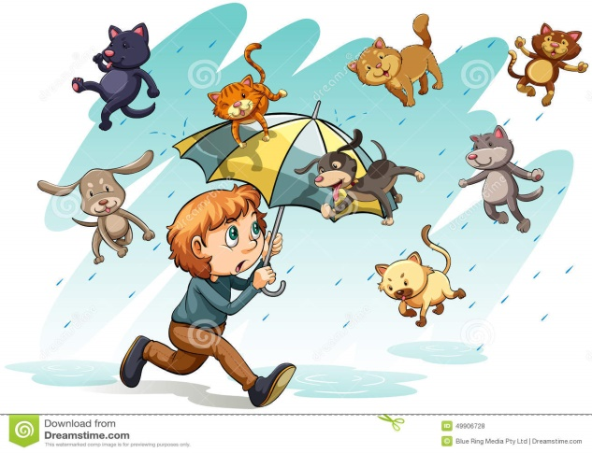
Идиомы, связанные с животными
It’s raining cats and dogs.
Дословный перевод: дождь из кошек и собак.
Значение: лить как из ведра.
The weather is terrible ! Just look, it’s raining cats and dogs.

Slide 9
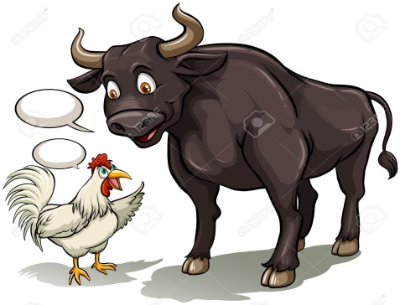
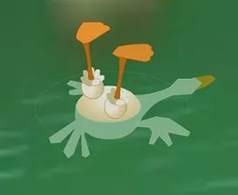
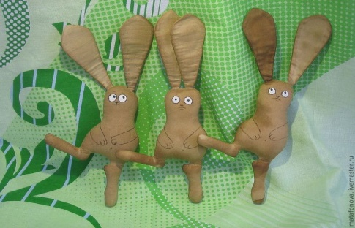
А сock-and-bull story.
Дословный перевод: история курицы и быка.
Значение: неправдоподобная история.
А dead duck.
Дословный перевод: мертвая утка.
Значение: напрасное дело.
Rabbit’s foot.
Дословный перевод: заячья лапка.
Значение: талисман на удачу.

Slide 10
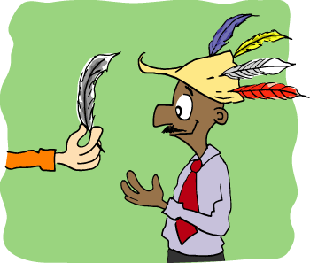
Идиомы, связанные с цветами палитры
To show a white feather.
Дословный перевод: показать белое перо.
Значение: показать страх, струсить.
Young soldier showed a white feather.
Молодой солдат струсил.

Slide 11

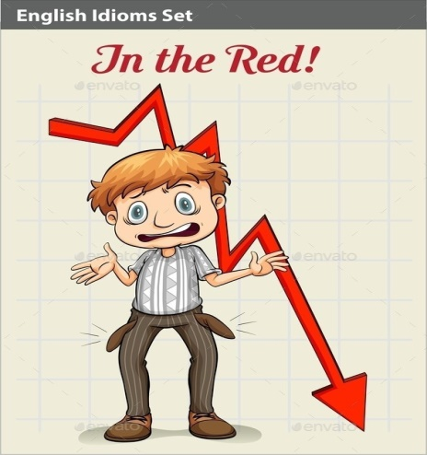
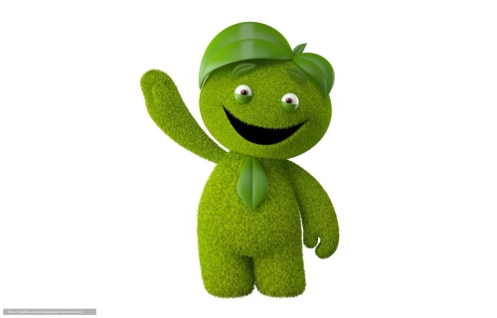
to be in the black
Дословный перевод – быть в черном
Значение: быть в плюсе, не иметь долгов
to be in the red
Дословный перевод – быть в красном
Значение – быть в затруднительном
финансовом положении
Green as grass
Дословный перевод: Зеленый как трава.
Значение: быть неопытным.

Slide 12

Идиомы, связанные с цветами
А bed of roses.
Дословный перевод: кровать роз.
Значение: счастливая беззаботная жизнь.
My childhood had been a real bed of roses.

Slide 13
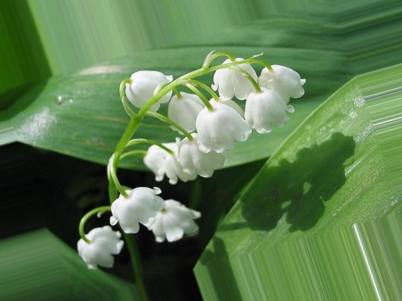
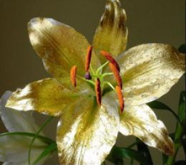

Аs welcome as flowers in the May.
Дословный перевод: так желанны,
как цветы в мае.
Значение: приход чего-то долгожданного, приносящего радость.
Тo gild the lily.
Дословный перевод: позолотить лилию.
Значение: украшать то, что не требует украшения.
Аs fresh as a daisy.
Дословный перевод: свеж,
как ромашка.
Значение: свежий, отдохнувший.

Slide 14
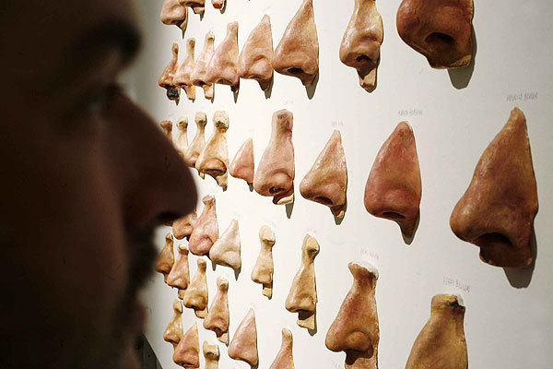
Идиомы, связанные со школой и учебой
To count noses.
Дословный перевод: подсчитывать носы.
Значение: подсчитать количество учеников.
It was hard for a teacher to count all the noses because all kids were bustling and were not on their seats.

Slide 15

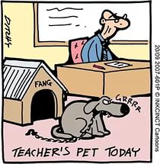

An еager beaver
Дословный перевод: активный бобер.
Значение: старательно и охотно учиться,
в русском языке «ботаник»
Teacher's pet.
Дословный перевод: любимчик учителя
Значение : тот, кто плохо учиться
Cut class
Дословный перевод: резать урок.
Значение: отлынивать от занятий.

Slide 16
Практическая часть
Цель исследования: выявление уровня понимания значений английских идиом, а также частоты использования их в речи.
Для выявления понимания значений английских идиом, а также частоты использования их в речи, мы провели анкетирование среди учащихся 5 - 9 классов МБОУ «Навлинская ООШ». Количество опрошенных составило 65 человек.

Slide 17
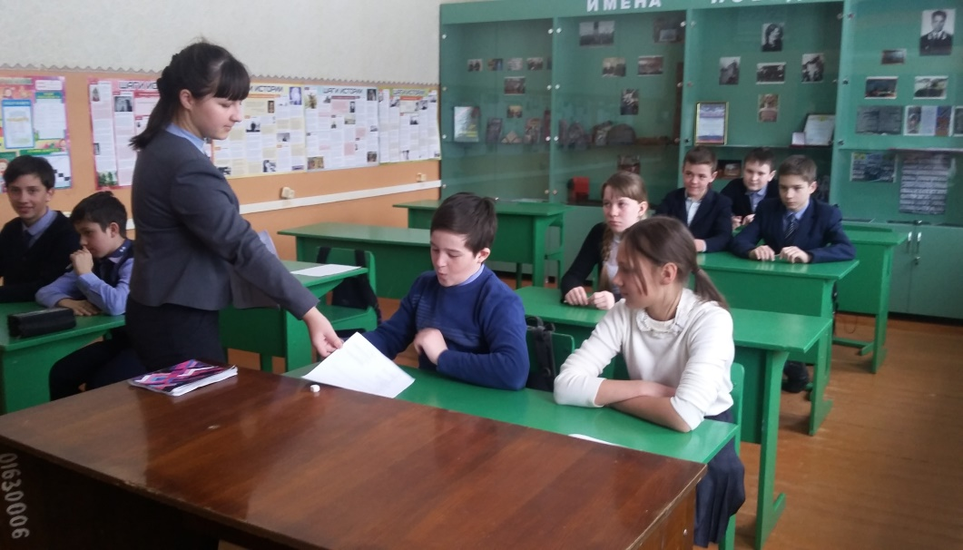
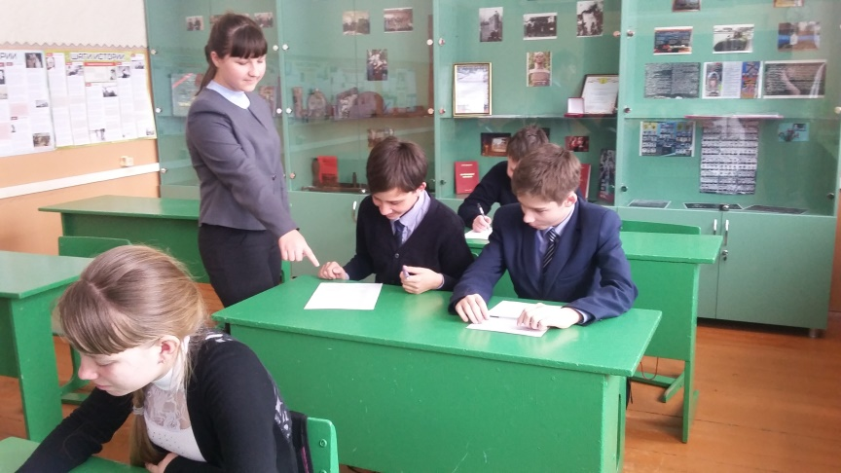
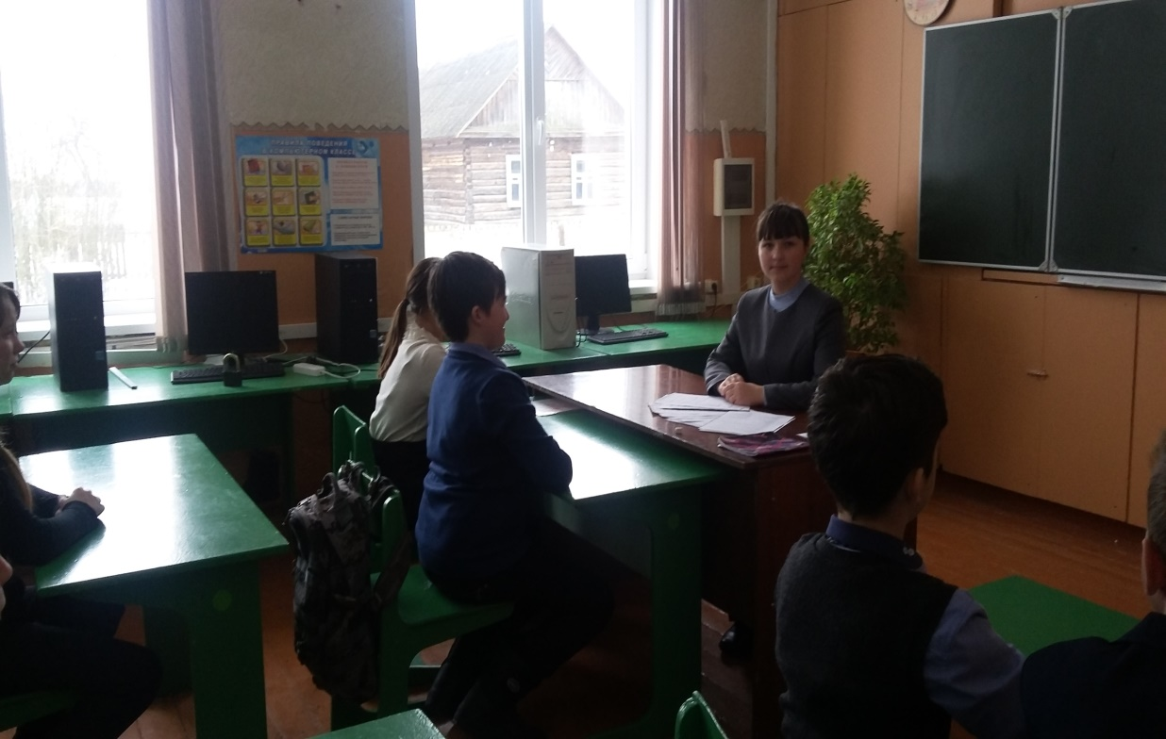
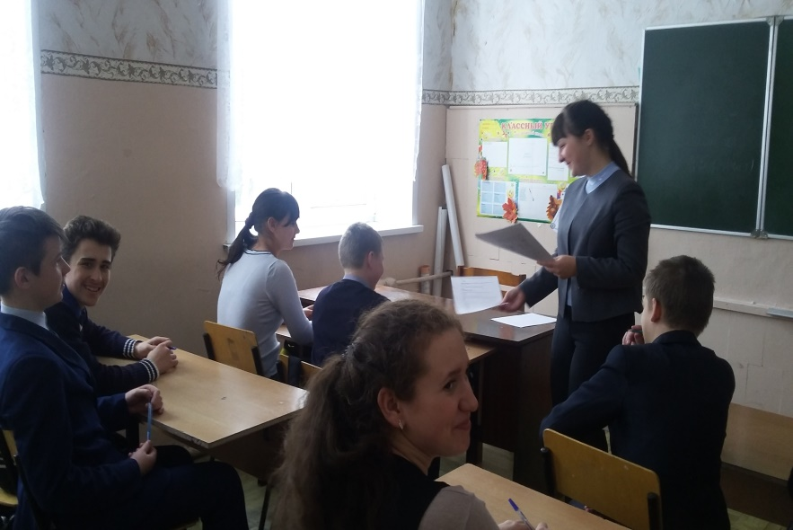

Slide 18


Slide 19
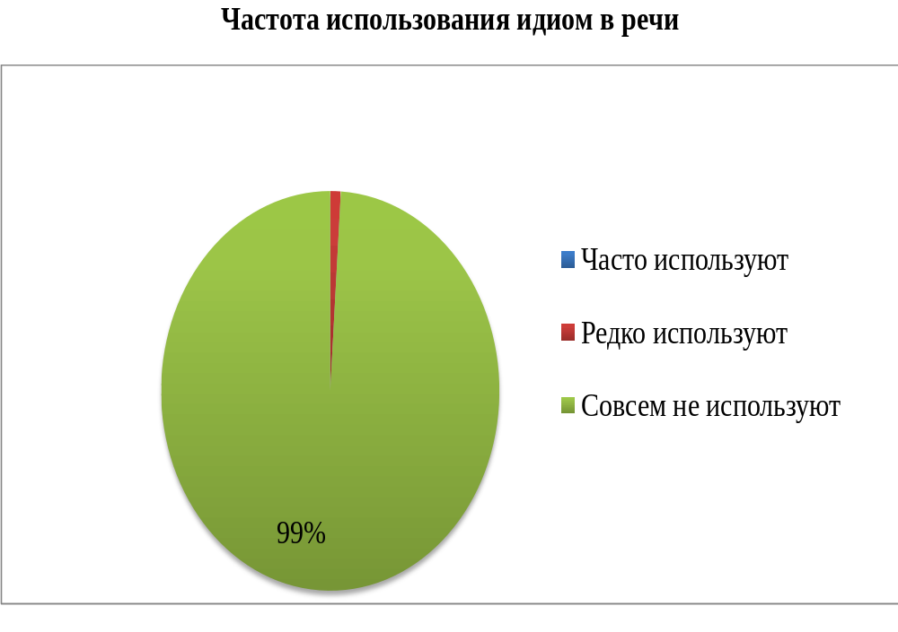


Slide 20

Заключение
Таким образом, в ходе написания научно-исследовательской работы нами была изучена научная и методическая литература, рассмотрены понятие и особенности фразеологических единиц, изучены особенности их классификации, а также мы выявили уровень понимания английских идиом учащимися нашей школы и частоты их использования в речи.
Также нами разработана памятка наиболее интересных, по нашему мнению, английских идиом, и мы надеемся, что учащиеся будут более часто использовать их в своей речи, и благодаря чему их речь станет более яркой и близкой к оригиналу.
Результаты практической части нашей работы показали, что учащиеся нашей школы очень редко используют в своей речи английские идиомы, поскольку им трудно уловить смысл выражений, что подтверждает нашу гипотезу.

Slide 21

Навля 2017

